Slide 1
금융자본의 위상 공간 분석과 국가별 자본-생산 경로
주요국 금융 구조와 리스크 상호작용 탐구
- 202418032 최영석
Notes:
AI 생성 콘텐츠는 정확하지 않을 수 있습니다. --- 본 발표에서는 선진 4개국의 성장 모델을 중심으로 금융자본의 위상 공간 분석과 국가별 자본-부채 경로를 탐구합니다. 경제 구조와 금융 리스크의 상호작용을 이해하고자 핵심 변수와 분석 방법론, 그리고 각국의 구조적 궤적을 비교합니다.

Slide 2
발표 목차
GDP 성장률 그래프의 한계와 자본주의 모델의 다양성
이론적 배경과 변수 선정: 금융자본과 데이터 해석
데이터 수집, 전처리, 위상 공간 분석 방법론
위상 공간 시각화와 주요국의 궤적 비교
한국 경제의 특수성 및 데이터 인사이트
Notes:
오늘은 GDP 성장률 그래프의 한계와 자본주의 모델 다양성, 금융자본 관련 이론과 변수 선정, 데이터 수집 및 위상 공간 분석 방법론, 주요 4개국 궤적 비교, 한국 경제 특수성, 마지막으로 위상 공간 분석의 학술적·실무적 의미를 다룰 것입니다.

Slide 3
GDP 성장률 그래프의 한계와 자본주의 모델의 다양성
Notes:
GDP 성장률은 경제 성과 측정에서 중요한 지표지만 양적 성장에 집중해 질적 구조 변화를 포착하는 데 한계가 있습니다. 각국의 자본주의 운영 방식 차이를 살펴보며 금융과 생산의 연결 메커니즘 차이를 가설화합니다.

Slide 4
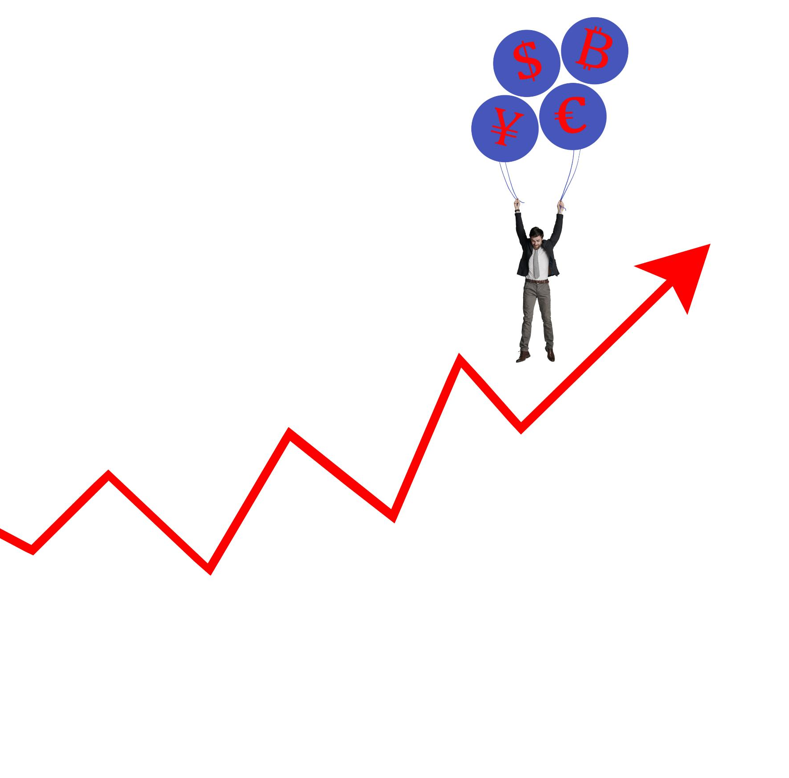
GDP 성장률의 한계: 양적 지표와 질적 구조의 미포착
양적 성장의 한계
GDP는 경제의 양적 성장만 측정하여 구조적 변화와 질적 성장을 반영하지 못합니다.
금융자본과 리스크
금융자본의 역할과 리스크 증대는 GDP 성장률에 제대로 반영되지 않아 위험 평가가 어렵습니다.
심층 분석 필요성
경제의 질적 변화를 파악하기 위해서는 GDP 외에 보다 정교한 분석 도구가 요구됩니다.
Notes:
--- GDP 성장률은 경제 성장의 양적 측면만 반영하고 경제 구조의 질적 변화, 금융자본의 역할과 리스크 증대 같은 중요한 요소를 반영하지 못하는 한계가 있습니다. 이에 따라 보다 심층적인 분석 도구가 필요합니다. 이미지 원본: Microsoft 365 콘텐츠 라이브러리

Slide 5

"모든 선진국은 같은 방식으로 자본주의를 운용하는가?"
금융과 생산 상호작용
비슷한 경제 수준의 국가이더라도 거시적인 수준의 경제 성장, 생활수준, 국가 투자의 경로가 다양하게 나타납니다.
GDP 중심 관점 질문
기존 GDP 중심 경제 관점에 의문을 제기하고 새로운 시각을 모색하는 분석이 중요합니다.
Notes:
--- 각 국가별로 금융과 생산의 상호작용 방식이 다르며, 이로 인해 경제 성장 경로도 차별화됩니다. 이러한 차이를 분석하여 기존 GDP 중심의 관점에 질문을 던지고 새로운 시각을 모색합니다. 이미지 원본: Microsoft 365 콘텐츠 라이브러리

Slide 6

금융과 생산 연결 메커니즘의 가설 설정
국가별 연결 고리 차이
금융자본과 실물경제 사이 연결 고리가 국가마다 다르게 작동하여 비슷한 경제 수준을 가지더라도 경제 성장이나 생활수준을 비롯한 경제적 기반의 차이를 만듭니다.
GDP의 한계
GDP로 측정된 경제 체급이 비슷한 국가라 하더라도 생활수준은 천차만별이며, 각 국가가 가진 고유한 경제 체질을 한눈에 보여주지 못합니다.
접근성의 확장을 위한 웹 개발 선정
웹을 통해 누구나 이론과 도표를 확인하고 서로 대화를 나누는 건전한 토론의 장을 마련하기 위해 개발했습니다.
Notes:
--- 금융자본과 실물경제 사이의 연결 고리가 국가별로 어떻게 다르게 작동하는지 가설을 세워, 이들 메커니즘이 성장 경로에 미치는 영향을 분석할 필요성을 강조합니다. 이미지 원본: Microsoft 365 콘텐츠 라이브러리

Slide 7
이론적 배경과 변수 선정: 금융자본과 데이터 해석
Notes:
힐퍼딩의 금융자본 이론을 바탕으로 현대적 해석을 더해 민간신용, 고정자본형성, 가계부채 등 핵심 변수를 선정했습니다. 각 변수는 금융화, 실물 투자, 금융 리스크를 반영하는 중요한 지표로 해석됩니다.

Slide 8

금융자본 이론과 현대적 재해석
금융자본과 산업자본 결합
루돌프 힐퍼딩의 금융자본 이론은 금융자본과 산업자본의 결합이 경제 구조를 변화시키는 주요 요인이라고 강조했습니다. 그러나 그 분석은 당대 민주사회주의적 해결책으로만 나타났다는 한계가 존재합니다.
금융화 현상 재해석
현대적 관점에서 금융화 현상은 자본 축적과 자산 가격 변동뿐만 아니라 시대의 변화 그 자체에 중요한 영향을 미칩니다.
자본-부채 관계 분석
자본과 부채의 구조적 특성은 경제 안정성과 리스크 관리에 결정적 역할을 합니다.
Notes:
--- 힐퍼딩은 금융자본과 산업자본의 결합을 강조했으며, 이를 현대적으로 재해석하여 금융화 현상과 자본-부채 관계의 구조적 특성을 분석합니다. 이미지 원본: Microsoft 365 콘텐츠 라이브러리

Slide 9

핵심 변수 설명: 민간신용, 고정자본형성, 가계부채
민간신용 개념
민간신용/GDP는 경제부문의 금융자본화 정도를 나타내며 경제 내 신용 활동을 반영합니다.
총고정자본형성 역할
총고정자본형성/GDP는 실물 경제 내 투자 수준을 보여주는 핵심 지표입니다.
가계부채 영향
가계부채는 금융자본이 얼마나 민간 가계에 의존하는지를 나타냅니다.
Notes:
--- 민간신용은 금융화 정도를, 고정자본형성은 실물 경제 투자 수준을, 가계부채는 금융 리스크와 부채 기반 소비 및 투자를 나타내어 국가별 성장 경로를 정량적으로 평가합니다. 이미지 원본: Microsoft 365 콘텐츠 라이브러리

Slide 10
데이터 수집, 전처리 위상 공간 분석 방법론
Notes:
세계은행과 BIS, 개방형 API를 활용해 데이터를 수집하고, 결측치 보간과 국가코드 매핑 등의 전처리 과정을 거쳤습니다. 전통적 시계열 분석 대신 위상 공간 접근법을 활용해 복합적 동태를 분석합니다.

Slide 11
데이터 소스: World Bank, BIS 및 개방형 API 활용
데이터 전처리: 결측치 보간, 국가코드 매핑, 병합 과정
분석 기법:
위상 공간
(Phase Space)
접근법
위상 공간 접근법
위상 공간 기법은 금융 변수의 상태 변화를 궤적으로 표현하여 시간 의존성을 넘어 분석합니다.
경제 구조 시각화
경제 구조의 동적 변화를 위상 공간에서 시각화해 변화 양상을 직관적으로 파악할 수 있습니다.
시계열 분석과 비교
시계열 분석 대신 상태 공간 분석으로 더 복잡한 경제 변수 상호작용을 효과적으로 비교합니다.
신뢰성 높은 국제 데이터
데이터는 세계은행과 국제결제은행(BIS)에서 제공하는 신뢰성 높은 소스에서 수집되었습니다.
개방형 API 활용
개방형 API를 통해 다양한 국가와 시점의 금융 및 경제 지표 데이터를 실시간으로 통합했습니다.
결측치 보간
결측값을 검색을 통한 수동 기입을 비롯해 적절한 방법으로 보완하여 데이터의 완전성을 확보했습니다.
국가코드 매핑
다양한 출처의 국가코드를 표준화 하여 일관성을 유지했습니다.
데이터 병합
여러 출처 데이터를 통합하여 분석 기반을 마련했습니다.
Notes:
--- 분석에 사용된 데이터는 신뢰성 높은 국제 기구와 열린 데이터 API에서 수집하여 다양한 국가 및 시점의 금융 및 경제 지표를 포함합니다. 이미지 원본: Microsoft 365 콘텐츠 라이브러리

Slide 12
시스템 구성도와 핵심기능
Notes:
한국은 High Risk, High Return 구조를 가지고 있으며, 가계부채 기반 투자 증가가 금융 리스크를 높이고 있음을 데이터로 보여줍니다. 미국, 독일과 비교해 정책적 시사점을 도출합니다.

Slide 13
핵심 기능
Python
API 서버
요청
World Bank API
HTML
JSON
요청
소셜 로그인
관리되지 않는 인원이 들어와 서비스에 공격을 하는 행위를 방지하고 효율적인 유저 관리를 위해 소셜 로그인을 도입 및 로그인을 해야 페이지를 볼 수 있게 작성
경제 구조 시각화 그래프
경제 구조의 동적 변화를 위상 공간에서 시각화해 변화 양상을 직관적으로 파악할 수 있습니다.
게시판
누구나 자신의 의견을 제시하고 토론할 수 있습니다. 댓글과 추천을 통해 글의 인기도를 구별할 수 있습니다.
Spring
웹 서버
요청
클라이언트
HTML
소셜 로그인
로그인 검증
메
인
그
래
프
게
시
판
댓글
답글
추천
시스템 구성도
Java & Mustache & H2 DB & JS
Notes:
--- 분석에 사용된 데이터는 신뢰성 높은 국제 기구와 열린 데이터 API에서 수집하여 다양한 국가 및 시점의 금융 및 경제 지표를 포함합니다. 이미지 원본: Microsoft 365 콘텐츠 라이브러리

Slide 14
위상 공간 시각화와 주요국의 궤적 비교
Notes:
미국, 독일, 중국, 한국의 자본-부채 경로를 위상 공간에 시각화하여 각국의 성장 모델과 구조적 특이점을 비교 분석합니다. 이를 통해 서구와 동아시아 모델의 차이를 명확히 합니다.

Slide 15
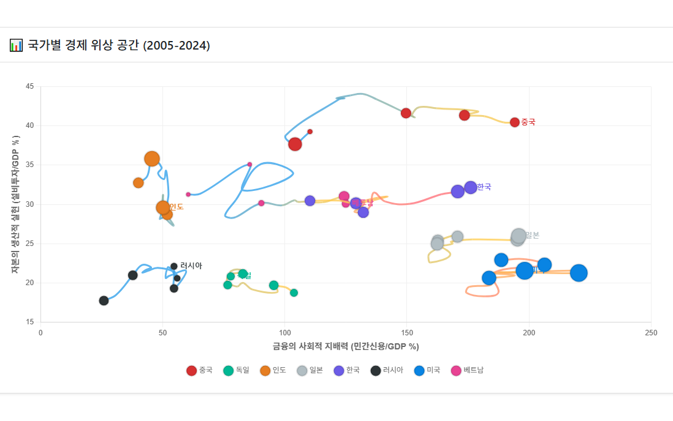

전체 궤적: 미국, 독일, 중국, 한국의 분포와 특이점
다양한 분포 패턴
미국, 독일, 중국, 한국을 비롯한 각 지역에서 차출한 주요국들은 위상 공간 내에서 서로 다른 데이터 분포를 보여줍니다.
독특한 궤적 특성
각 국가는 성장 모델별로 특이한 궤적을 나타내어 고유한 구조를 드러냅니다.
각 항목 설명
X : 민간신용 / GDP (국가의 금융자본화 정도)
Y : 설비투자 / GDP (자본의 설비투자 정도)
점의 크기 : 시가총액 (민간 경제의 규모)
선의 색 : 가계부채 위험성 (가계 의존성)
Notes:
--- 네 국가는 위상 공간 내에서 서로 다른 분포와 궤적 특성을 보여 각 성장 모델의 독특한 구조와 금융 리스크 프로필을 드러냅니다. 이미지 원본: Microsoft 365 콘텐츠 라이브러리

Slide 16

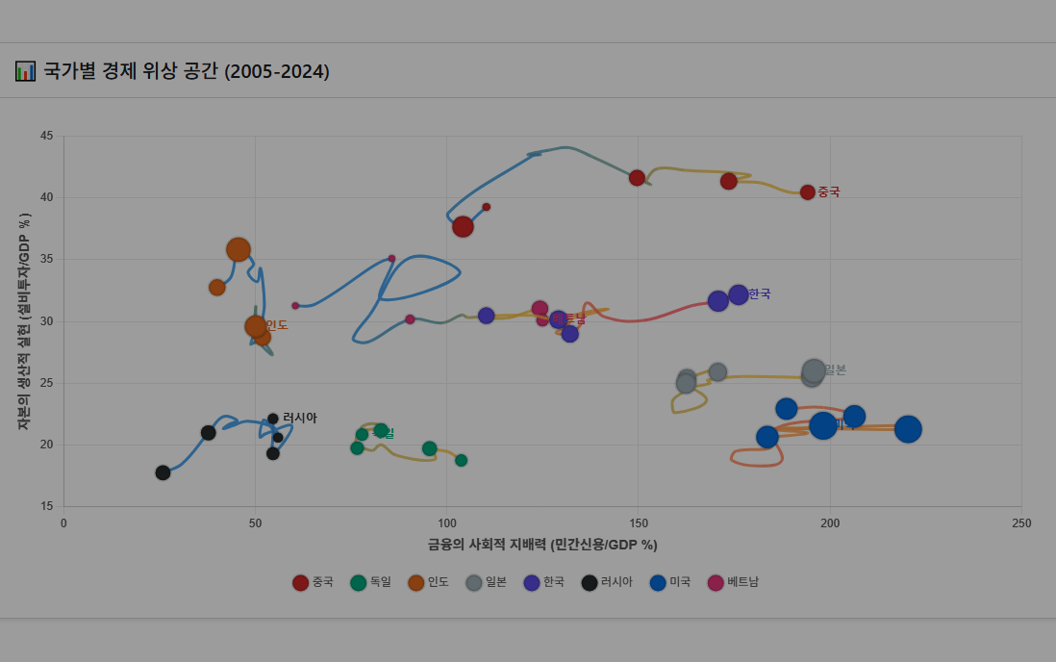
미국과 독일: 서구 모델의 구조적 차이
미국의 혁신 중심 모델
미국 모델은 금융화가 심화되었으나 생산적 투자로는 거의 향하지 않습니다.
독일의 안정적 생산 모델
독일 모델은 금융이 아닌 소상공인과 중소기업 생산 기반과 안정적인 산업 구조에 중점을 둡니다.
금융과 실물 투자 균형
두 국가의 차이는 금융자본의 확대 자체에 대한 접근 방식에 있습니다.
독일
미국
Notes:
--- 미국은 금융화가 심화된 혁신 중심 모델이며, 독일은 생산 중심의 안정적 모델로 구별됩니다. 두 국가의 궤적은 금융과 실물 투자 간 균형 차이를 반영합니다. 이미지 원본: Microsoft 365 콘텐츠 라이브러리

Slide 17

중국과 한국: 동아시아 모델의 역동성과 위험
동아시아 경제 성장
중국과 한국은 빠른 고도의 금융화를 이루며 동아시아 모델의 역동성을 보여줍니다. 특히 중국의 경우 급속도로 금융화 방향으로 지표가 이동하고 있습니다.
중국의 설비 투자
중국은 샘플 국가들 중에 제일 높은 수준으로, 금융자본을 쏟아부어 압도적인 설비 투자를 감행하고 있습니다.
한국 가계부채 위험
한국은 가계부채 증가가 두드러져 경제 안정성에 위험을 초래하고 있습니다.
중국
한국
Notes:
--- 중국과 한국은 빠른 성장과 높은 금융 리스크를 동시에 경험하는 동아시아 모델로, 특히 한국은 가계부채 증가에 따른 위험 지표가 두드러집니다. 이미지 원본: Microsoft 365 콘텐츠 라이브러리

Slide 18
한국 경제의 특수성 및 데이터 인사이트
Notes:
한국은 High Risk, High Return 구조를 가지고 있으며, 가계부채 기반 투자 증가가 금융 리스크를 높이고 있음을 데이터로 보여줍니다. 미국, 독일과 비교해 정책적 시사점을 도출합니다.

Slide 19
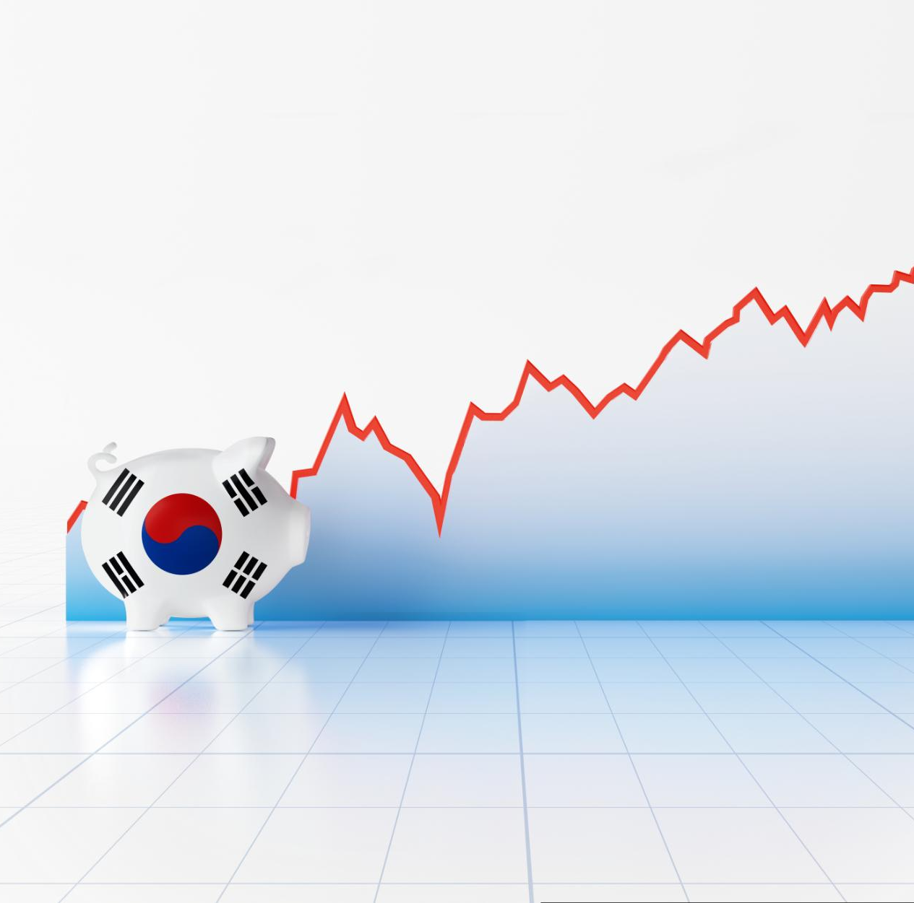
한국의 High Risk, High Return 구조 해석
High Risk (가계부채)
한국 경제에서 높은 위험성은 가계부채에서 나옵니다. 그 어떤 국가보다 높은 가계부채 위험성을 보여줍니다.
High Return (설비투자)
그러나 한국은 미국과 달리 높은 설비 투자율을 보입니다. 가계의 부채가 단순한 기업의 이익의 반복이 아니라 생산력 투자에 흘러가고 있다는 것을 의미합니다.
결론
이는 단순히 빚이 많다가 아니라 금융과 한국의 생산 투자의 기반 자체가 한국 가계의 부채에 의존하고 있다는 뜻이기도 합니다.
Notes:
--- 한국 경제는 높은 경제 성장 기대와 함께 금융 불안정성도 내포하여 투자와 부채의 균형 문제를 진단하는 것이 중요합니다. 이미지 원본: Microsoft 365 콘텐츠 라이브러리

Slide 20

가계부채 기반 투자 증가의 위험성
가계부채 증가 문제
가계부채 증가가 금융 시스템의 안정성을 위협하며 경제 전반에 리스크를 증대합니다.
가계 의존성
가계부채에 의존한 투자 증가는 생활수준과 물가 안정성의 위기를 심화하는 핵심 원인입니다.
경제 성장 지속 가능성 영향
과도한 부채는 장기적으로 경제 성장 경로의 안정성과 지속 가능성을 저해할 수 있습니다.
Notes:
--- 가계부채가 투자 증가를 지탱하는 구조는 금융 취약성을 심화시키며, 이는 경제 성장 경로의 지속 가능성에 중대한 영향을 미칩니다. 이미지 원본: Microsoft 365 콘텐츠 라이브러리

Slide 21

미국, 중국, 독일과의 비교를 통한 정책적 시사점
미국 금융 모델
미국의 금융 모델은 수익성 면에서는 높을지 모르나 생산에 투자하는 비율은 최하위입니다. 돈이 실물 생산이 아닌 금융 시장 내부에서만 돌고 있다는 뜻입니다.
독일 금융 모델
반면 독일 금융 모델은 산업 중심 체계에 초점을 맞추고 있습니다. 이는 금융 확장을 억제하고 안정성 제고에 강점을 가지나 자본집약적 산업에 큰 약점을 가집니다.
중국 금융 모델
두 국가와 차이를 보이는 중국 금융 모델은 금융 자원을 쏟아부어 압도적인 설비 투자를 감행하고 있습니다.
정책 시사점
한국 경제의 미래는 금융의 흐름을 바꾸는 데 달려 있습니다. 우리는 지금 막대한 가계 빚 으로 쌓아 올린 모래성 위나 다름없습니다.
이제 금융이 이자 놀이가 아닌, 산업의 혈관으로 돌아가야 할 때입니다. 또한 미국과 일본의 함정을 피하기 위해 기업의 이익금을 설비 투자와 R&D로 재순환시키는 정책을 추진해야 합니다.
Notes:
--- 한국의 금융자본 특성을 미국과 독일 모델과 비교해보면, 안정성 제고와 금융 리스크 관리 측면에서 정책 방향 설정에 중요한 교훈을 얻을 수 있습니다. 이미지 원본: Microsoft 365 콘텐츠 라이브러리

Slide 22
Q&A
Notes:
전통적 시계열 분석의 한계를 극복하고 경제 체제 변화를 시각화하는 위상 공간 분석의 강점을 소개하며, 경제 진단 및 정책 수립, 미래 연구 확장 가능성을 논의합니다.

Slide 23
결론
위상 공간 분석 개념
금융자본의 위상 공간 분석은 자본과 부채 경로의 구조를 심층적으로 이해하는 혁신적 방법입니다.
경제 성장 모델 다양성
이 분석은 다양한 경제 성장 모델을 파악하고 각각의 특징을 명확하게 진단할 수 있게 합니다.
금융 리스크 진단
금융 리스크를 명확히 분석하여 정책 결정과 연구 방향에 중요한 시사점을 제공합니다.
Notes:
금융자본의 위상 공간 분석은 국가별 자본-부채 경로의 구조적 특성을 심도 있게 이해하는 새로운 접근법입니다. 이를 통해 경제 성장 모델의 다양성과 금융 리스크를 명확히 진단하여 정책과 연구에 중요한 시사점을 제공합니다.

